Slide 1
ХАЯГАН ХУВЬСАГЧ БА БАЙГУУЛАГЧ
Хаяган хувьсагчийг классад хэрэглэж болно
class employee
{
private:
char *name;
int basicpay;
int allowance;
public:
employee();
employee( char *n, int b,int a);
} ;
1

Slide 2
ХАЯГАН ХУВЬСАГЧ БА БАЙГУУЛАГЧ/2
employee::employee()
{
name = new char[20];
strcpy(name,””);
basicpay = 0;
allowance = 0;
}
employee::employee(char *n, int b,int a)
{
name = new char[strlen(n)+1];
strcpy(name,n);
basicpay = b;
allowance = b;
}
2

Slide 3
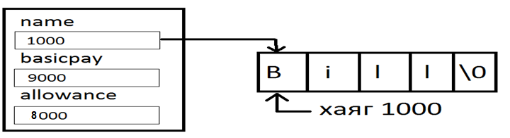
ХАЯГАН ХУВЬСАГЧ БА БАЙГУУЛАГЧ/3
//Обьект байгуулах боломж
employee e(“Bill”, 9000, 28000);
//Обьект байгуулах боломж
char *name = “Bill”;
employee e(name, 9000, 8000);
//Обьект байгуулах боломж
char name[] = “Bill”;
employee e(name, 9000, 8000);
3

Slide 4
ХАЯГАН ХУВЬСАГЧ БА БАЙГУУЛАГЧ/4
employee e1(“Bill”, 9000, 8000);
employee e2(“George”, 9000, 7000);
employee e3 = e1;
e1.showdata();
e2.showdata();
e3.showdata();
Үр дүн:
Bill 9000 8000 17000
George 9000 7000 16000
Bill 9000 8000 17000
Объектууд устах үед
Null pointer assignment
4

Slide 5
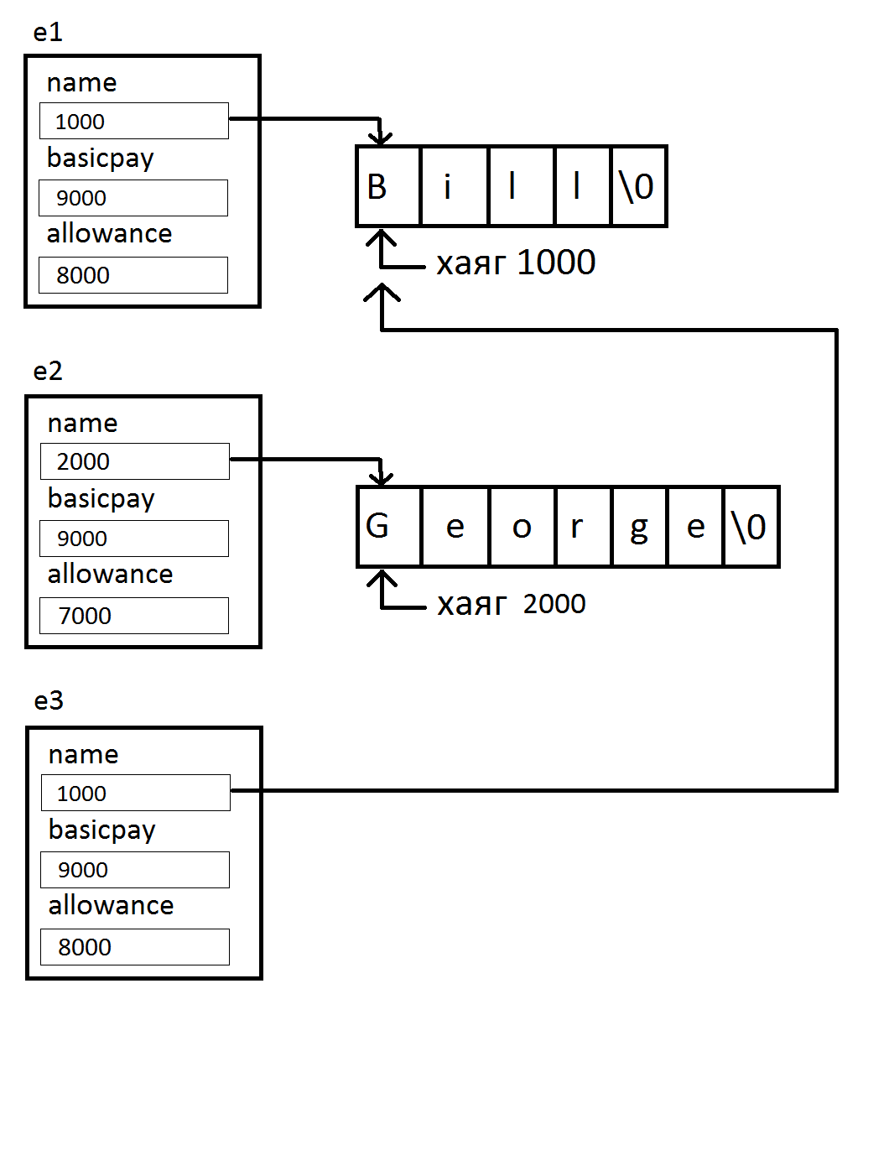
ХАЯГАН ХУВЬСАГЧ БА БАЙГУУЛАГЧ/5
5

Slide 6
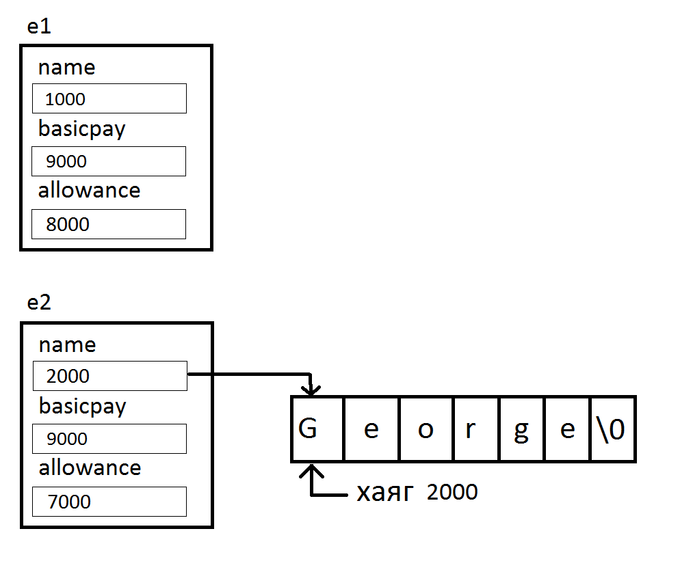
e3 обьект устсаны дараа
6

Slide 7
ХАЯГАН ХУВЬСАГЧ БА ХУУЛАГЧ БАЙГУУЛАГЧ/6
class employee
{
private:
char *name;
int basicpay;
int allowance;
public:
employee();
employee( char *n, int b,int a);
employee(const employee &src);
};
7

Slide 8
ХАЯГАН ХУВЬСАГЧ БА БАЙГУУЛАГЧ/7
employee::employee(const employee &src)
{
name = new char[strlen(src.name)+1];
strcpy(name, src.name);
basicpay = src.basicpay;
allowance = src.allowance;
}
void employee::copy(const employee &src)
{
delete name;
name = new char[strlen(src.name)+1];
strcpy(name, src.name);
basicpay = src.basicpay;
allowance = src.allowance;
}
8

Slide 9
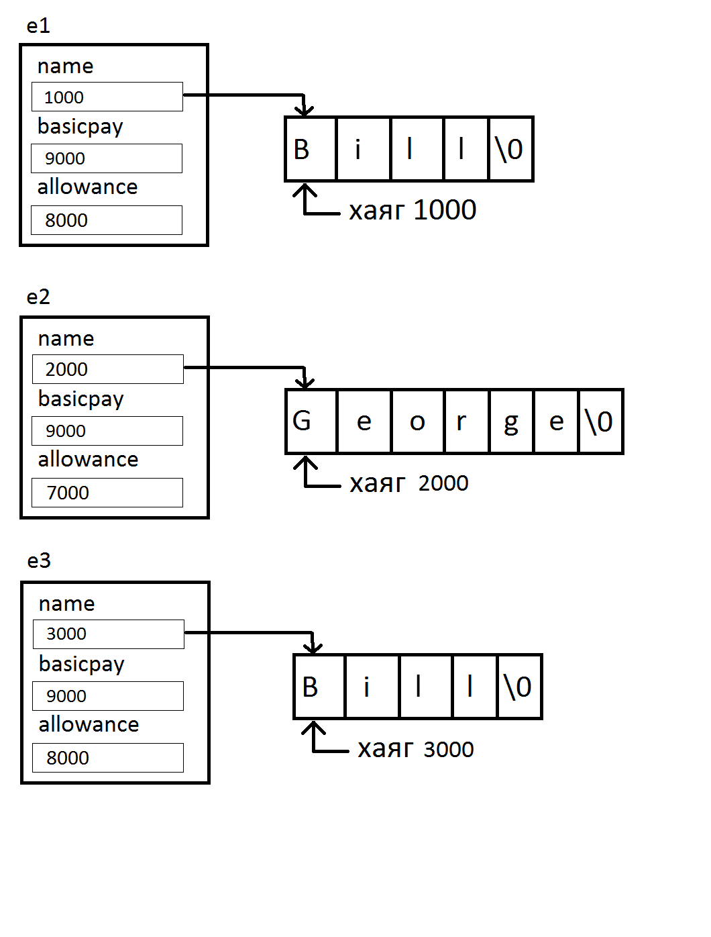
9

